Slide 1
Налоговый вычет.
«Социальный налоговый вычет»
Начальник отдела камеральных проверок №3
Инспекции ФНС России № 17 по г. Москве
Аверкиева Елена Валерьевна

Slide 2



Налоговый вычет - это отличная возможность получить деньги от государства, либо не платить НДФЛ частично или даже полностью
2

Slide 3

Налоговые вычеты не могут применить физические лица, которые освобождены от уплаты НДФЛ в связи с тем, что у них в принципе отсутствует облагаемый доход:
  безработные, не имеющие иных источников дохода, кроме государственных пособий по безработице;
  индивидуальные предприниматели (ИП), которые применяют специальные налоговые режимы и не имеют иных доходов, облагаемых по ставке 13% (15%).
КТО ИМЕЕТ ПРАВО
НА НАЛОГОВЫЕ ВЫЧЕТЫ
- граждане, которые являются налоговыми резидентами Российской Федерации и получают доходы, с которых удерживается налог на доходы физических лиц по ставке 13%.
3

Slide 4






Лечение и покупка медикаментов
На накопительную часть
трудовой пенсии
Социальный налоговый вычет
Физкультурно-оздоровительные услуги
Обучение
Добровольное пенсионное страхование и негосударственное пенсионное обеспечение
4
По расходам на благотворительность

Slide 5


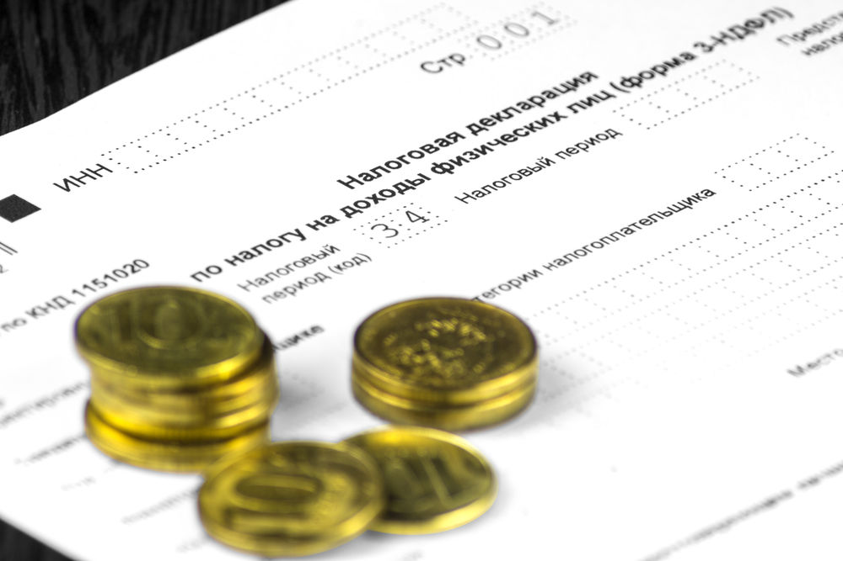



Московский урбанистический форум
Максимальный размер вычета:
Сколько можно получить?
Социальный
налоговый
До 50 000 руб.
6 500 руб.
вычет
Обучение детей
120 000 руб.
15 600 руб.
На все остальные категории
До 25% от доходов
На благотворительность
5

Slide 6

СОЦИАЛЬНЫЙ НАЛОГОВЫЙ ВЫЧЕТ
ПРИМЕР РАСЧЕТА:
На лечение налогоплательщик потратил за год 136 000 рублей,
в том числе дорогостоящее – 30 000 руб.
На обучение – еще 52 000 рублей,
в том числе обучение несовершеннолетнего ребенка
38 000 руб.
То есть, всего 188 000 рублей.
Сумма удержанного за год НДФЛ – 39 000 руб.
Государство вернет:
188 000 * 0,13= 24 440 руб., в том числе:
в части социального вычета на обучение ребенка 38 000 * 0,13 = 4 940 руб.
в части социального вычета на лечение 106 000 *0,13 = 13 780 руб.,
в части социального вычета на собственное обучение:
14 000 * 0,13 = 1 820 руб.
в части социального вычета на дорогостоящее лечение
30 000 * 0,13 = 3 900 руб.

Slide 7







ВНИМАНИЕ !
С 01.01.2024 совокупный размер вычета УВЕЛИЧЕН!!!
Максимальный вычет до 2023
С 01.01.2024
До 50 000 руб.
Обучение
До 110 000 руб.
Обучение
120 000 руб.
На все остальные категории
150 000 руб.
На все остальные категории

